Slide 1

미세먼지 유발
영향인자 분석
및 개선안
B4 오홍석
Notes:
http://minheeblog.tistory.com/

Slide 2
00
목차
과제정의
데이터 이해 및 전처리
탐색적 데이터 분석
통계적 추론
모델링을 통한 미세먼지 영향인자 도출
결론 및 대안 제시
느낀 통찰 및 애로사항

Slide 3
01
과제정의
분석배경 : 미세먼지로 인해 건강, 환경, 경제 등 영향을 주면서 다양한 문제를 일으키고 있다.
분석목표 1: 대기 중 오염물질과 기상정보를 활용하여 미세먼지 발생/증가에 영향을 미치는 인자를 도출하고 그 영향도를 분석하고자 한다.
분석목표 2: 해당 인자들로 미세먼지 문제 해결에 대한 방안을 도출한다.

Slide 4
02
데이터 이해 및 전처리
MeasDate : 측정일자로 년도-월-일로 구성되어 있으며 이를 처리하기 위해 datatime 라이브러리를 사용해야 함
PM10 : 미세먼지는 직경에 따라 PM10과 PM2.5등으로 구분하며, PM10은 1000분의 10mm보다 작은 먼지이며, PM2.5는1000분의 2.5mm보다 작은 먼지이다. 미세먼지는 천식과 같은 호흡기계 질병을 악화시키고, 폐 기능의 저하를 초래함
O3 : 오존은 대기 중에 배출된 NOx와 휘발성유기화합물(VOCs) 등이 자외선과 광화학 반응을 일으켜 생성된 PAN, 알데하이드, Acrolein 등의 광화학 옥시던트의 일종으로 2차 오염물질에 속함. 오존에 반복 노출시에는 폐에 피해를 줄 수 있는데, 가슴의 통증, 기침, 메스꺼움, 목 자극, 소화 등에 영향을 미치며, 기관지염, 심장질환, 폐기종 및 천식을 악화시키고, 폐활량을 감소 시킬 수 있음

Slide 5
02
데이터 이해 및 전처리
NO2 : 이산화질소는 적갈색의 반응성이 큰 기체로서, 대기 중에서 일산화질소의 산화에 의해서 발생하며, 대기 중에서 휘발성유기화합물과 반응하여 오존을 생성하는 전구물질(precursor)의 역할을 한다. 고농도에 노출되면 눈, 코 등의 점막에서 만성 기관지염, 폐렴, 폐출혈, 폐수종의 발병으로까지 발전할 수 있는 것으로 보고되고 있음
CO : 일산화탄소는 무색, 무취의 유독성 가스로서 연료속의 탄소성분이 불완전 연소되었을 때 발생함. 혈액순환 중에서 산소운반 역할을 하는 헤모그로빈을 카르복실헤모글로빈(COHb)으로 변성시켜 산소의 운반기능을 저하시키며, 고농도의 일산화탄소는 유독성이 있어 건강한 사람에게도 치명적인 해를 입힘

Slide 6
02
데이터 이해 및 전처리
SO2 : 황산화물의 일종으로 물에 잘 녹는 무색의 자극적인 냄새가 나는 불연성 가스이다. 천연으로는 화산, 온천 등에 존재하며 황화수소와 반응하여 황을 생성함. 고농도의 아황산가스는 옥외 활동이 많고 천식에 걸린 어른과 어린이에게 일시적으로 호흡장애를 일으킬 수 있으며, 고농도에 폭로될 경우 호흡기계 질환을 일으키고 심장혈관 질환을 악화시키는 것으로 알려져 있음

Slide 7
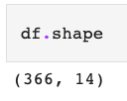
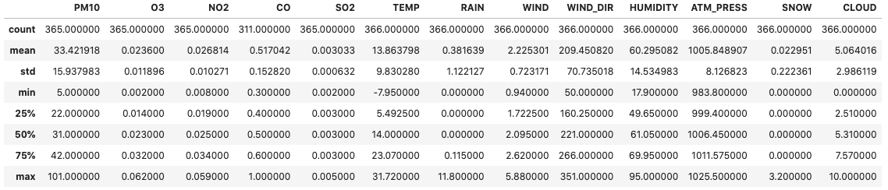
02
데이터 이해 및 전처리
<데이터 형태>
: 데이터는 366개의 행(row)과 14개의 열(column)으로 이루어져있음
<데이터 기술통계량>
: PM10, O3, NO2, CO, SO2 에 결측치가 존재하는 것으로 보임
: RAIN, SNOW 변수는 중위수가 0 인데 이를 확인하여 적절한 데이터처리가 필요해 보임

Slide 8
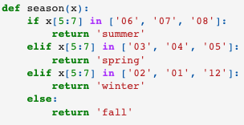
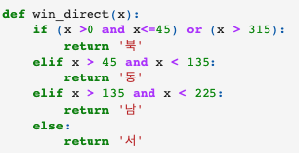
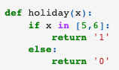
02
데이터 이해 및 전처리
: 일반적으로 봄에 황사와 미세먼지와 같은 공기질에
대한 고민이 많아 계절을 파생변수로 생성
: 풍향이 360도로 표현되어 있어서 이를 동,서,남,북
으로 방향 설정
: 주말에 교통량이 많아 이에 따라 공기질이 나빠질
것이라고 판단하여 주말 변수 생성

Slide 9
02
데이터 이해 및 전처리
: 일반적으로 봄에 황사와 미세먼지와 같은 공기질에
대한 고민이 많아 계절을 파생변수로 생성
: 풍향이 360도로 표현되어 있어서 이를 동,서,남,북
으로 방향 설정
: 주말에 교통량이 많아 이에 따라 공기질이 나빠질
것이라고 판단하여 주말 변수 생성

Slide 10
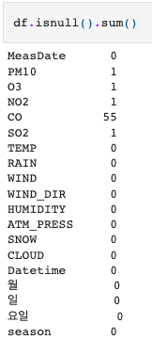
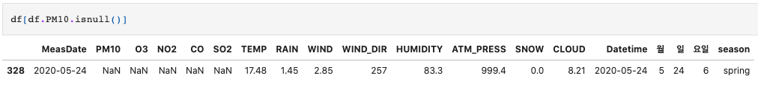
02
데이터 이해 및 전처리
<데이터 결측치 확인>
: PM10, O3, NO2, SO2 에 각각 하나씩 결측치 존재
: CO에 결측치 55개 존재
<데이터 결측치 확인>
: 목표변수인 PM10에 결측치가 존재하고 O3, NO2, CO, SO2 모두 결측치가
존재하므로 해당 row 삭제

Slide 11
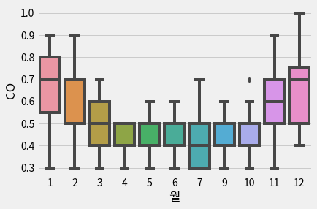
02
데이터 이해 및 전처리
모든 CO의 결측값을 제거하기에는 2019년 7월말부터 8월 전체, 9월 중순까지의 전체 데이터가 삭제되기 때문에 해당 기간에 대한 너무 많은 데이터 손실이 일어나기 때문에 대체하는 방법을 택함
<각 월에 대한 CO(일산화탄소 분포)>
: 기존의 여름이라고 생각되는 6,7,8월의 평균 값으로 일산화탄소를 대체하려 하였지만 8월에 모든 데이터가 결측이고 7월은 6일, 9월은 17일 분량의 데이터가 결측이기 때문에 데이터의 일반화를 위해 6월과 분포가 비슷한 5월과 9월과 분포가 비슷한 10월의 값 또한 평균값 대체에 사용

Slide 12
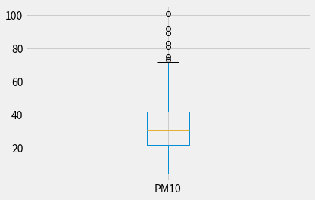
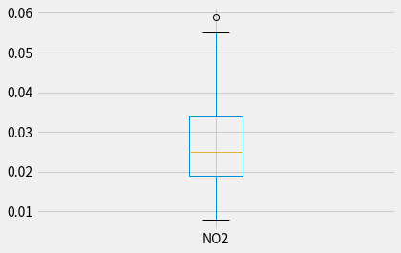
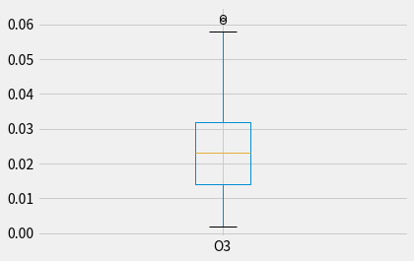
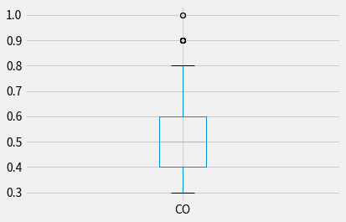
03
탐색적 데이터 분석
<PM10의 boxplot>
<NO2의 boxplot>
<O3의 boxplot>
<CO의 boxplot>

Slide 13
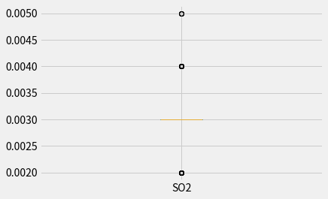
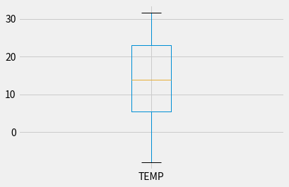
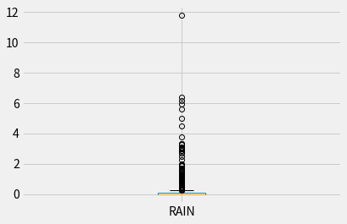
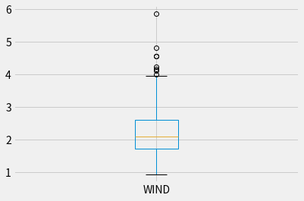
03
탐색적 데이터 분석
<SO2의 boxplot>
<TEMP의 boxplot>
<RAIN의 boxplot>
<WIND의 boxplot>

Slide 14
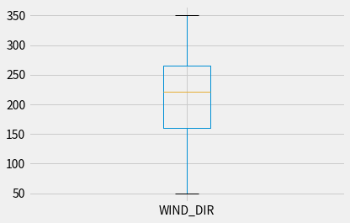
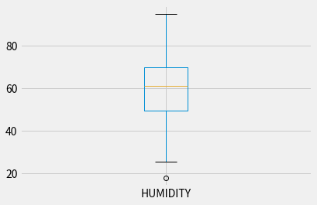
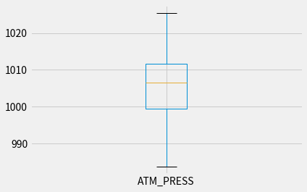
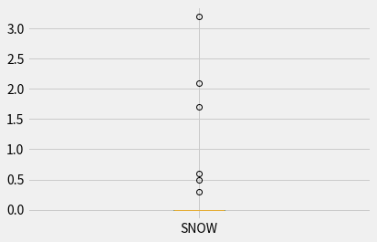
03
탐색적 데이터 분석
<WIND_DIR의 boxplot>
<HUMIDITY의 boxplot>
<ATM_PRESS의 boxplot>
<SNOW의 boxplot>

Slide 15
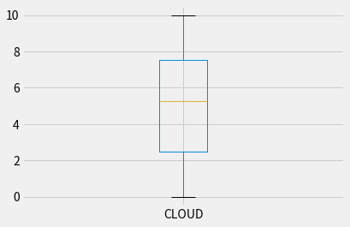
03
탐색적 데이터 분석
이상치가 딱히 존재하지 않음
SO2는 연속형 변수지만 이산형으로 표현됨
하지만 이 값을 범주화하기에는 무리가 있다고 판단
RAIN은 0 값이 너무 많아 범주형으로 바꿔줘야됨
-> 강수여부라는 새로운 파생변수를 생성
SNOW 같은 경우에도 동일하게 눈이 온 날이 6일
-> 강설여부라는 파생변수 생성
<CLOUD의 boxplot>

Slide 16
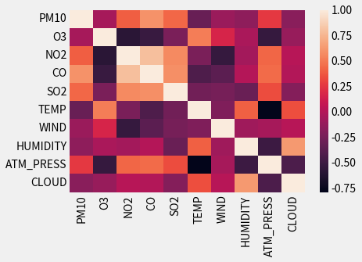
03
탐색적 데이터 분석
WIND 와 NO2, ATM_PRESS와 O3,
ATM_PRESS와 TEMP,
O3와 NO2에서
높은 음의 상관관계가 보임
-> 추후 다중공선성 확인필요
<수치형 변수 heatmap>

Slide 17
04
통계적 추론 (2-sample t-test)
* 분석절차
정규성 검정(shapiro)
등분산성 검정 -> 정규분포를 따를때: Bartlett, 안따를때 : Levene
평균검정(2 sample t-test) -> 등분산일때 student's t, 등분산 아닐때 welch's
각 변수를 평균보다 높은 집단과 낮은 집단을 나누어 통계적 추론을 진행한 결과 모두 정규성을 만족하지 않음 (논문 참고)
“ The Importance of the Normality Assumption in Large Public Health Data Sets”
-> abstract : t-test와 선형회귀가 정규성을 지닌 표본에서만 유효하다는 믿음이 있지만 이는 사실이 아니다. t-test와 선형회귀는 다른 집단의 평균을 비교하는 것이다. 정규성을 지닐 때만 유효한 것은 표본의 크기가 작을 때이다. 표본의 크기가 크다면 어느 분포에서 나온 표본들에서도 t-test가 유효하다. 극단적으로 정규분포가 아닐때도 유효하다는 것을 주장하고 있다.
* 중심극한정리
동일한 확률분포를 가진 독립확률 변수 n개의 평균의 분포는 n이 적당히
크다면 정규분포에 가까워진다.

Slide 18
04
통계적 추론 (2-sample t-test)
- 귀무가설 : 집단에 따른 미세먼지의 평균에 차이가 없다. (동일하다)
- 대립가설 : 집단에 따른 미세먼지의 평균에 차이가 있다. (다르다)
독립변수 | P-value | 평균차이
O2 | 0.31 | x
NO2 | 0.0 | O
CO | 0.0 | O
SO2 | 0.0 | O
TEMP | 0.0 | O
WIND | 0.165 | X
HUMIDITY | 0.634 | X
ATM_PRESS | 0.0 | O
CLOUD | 0.034 | O
주말여부 | 0.751 | X
강수여부 | 0.004 | O
강설여부 | 0.826 | X

Slide 19
04
통계적 추론 (ANOVA)
- 귀무가설 : 모든 집단의 평균은 같다.
- 대립가설 : 평균이 다른 집단이 하나는 존재한다.
독립변수 | P-value | 평균차이
계절 | 0.0 | O
월 | 0.0 | O
요일 | 0.88667 | X
풍향 | 0.00025 | O

Slide 20
04
통계적 추론 (상관분석)
독립변수 | P-value | 상관계수 | 상관관계
O3 | 0.324 | -0.052 | X
NO2 | 0.000 | 0.396 | 거의 없음
CO | 0.000 | 0.594 | 약한 상관
SO2 | 0.000 | 0.429 | 약한 상관
TEMP | 0.000 | 0.310 | 거의 없음
WIND | 0.056 | -0.100 | X
HUMIDITY | 0.004 | 0.150 | 거의 없음
ATM_PRESS | 0.000 | 0.253 | 거의 없음
CLOUD | 0.001 | 0.172 | 거의 없음

Slide 21
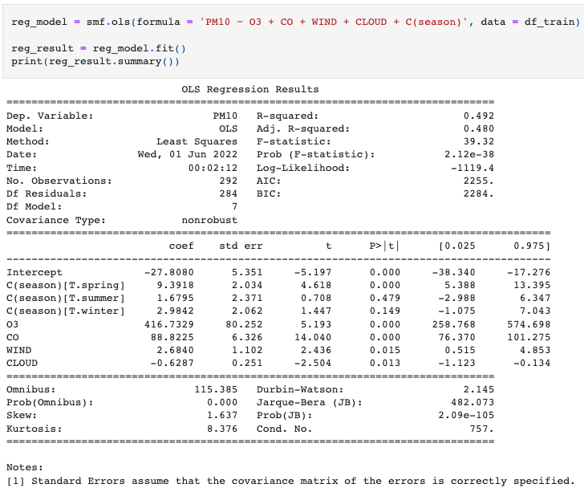
05
모델링을 통한 미세먼지 영향인자 도출
다중선형회귀분석
-> train, test size 비율에 대한 변환은 데이터 수가 적어 학습을 더 많은 데이터로 진행하기 위해 0.2로 spilt
-> 모든 변수 회귀식에 넣은 후 후진제거법으로 변수제거
- p-value가 매우 작은 값이므로 회귀모델이 유의하다. 해당 모델은 다중회귀모형으로 수정된 결정계수를 확인해보면 전체데이터의 48.0%를 설명할 수 있다.
- 미세먼지의 농도에는 계절적 요인(봄)과 오존, 일산화탄소, 풍속등, 전운량이 영향을 미치는 것을 알 수 있다.
=> 봄일 때 미세먼지의 농도가 9.3918 증가하고 오존농도가 1 증가하면 미세먼지농도가 416.732 증가하고 일산화탄소 농도가 1 증가하면 미세먼지의 농도가 88.822증가하고 풍속이 1(m/s)증가하면 미세먼지농도가 2.6840 증가하고 전운량이 1 증가하면 미세먼지 농도가 0.6287 감소한다고 판단 할 수 있다.
<최종 회귀모델>
Y = -27.8080 + 9.3918(계절_봄) + 416.7329O3*(오존) + 88.8225*(일산화탄소) + 2.6840*(풍속) - 0.6287*(전운량)
train data의 결정계수: 0.492
test data의 결정계수: 0.645

Slide 22
05
모델링을 통한 미세먼지 영향인자 도출
-> train, test size 비율에 대한 변환은 데이터 수가 적어 학습을 더 많은 데이터로 진행하기 위해 0.2로 spilt
-> 회귀식에서 월, 요일, 풍향이 유의미하지 않다고 나왔기 때문에 해당 칼럼들을 삭제하고 모델링 진행, 데이터의 크기에 비해 월, 요일을 모두 one-hot encoding을 진행하면 input data가 sparse 해져서 성능이 낮아질 것이라고 판단되어 이를 제거함
-> 트리계열 모델은 gridsearch, randomsearch를 통해 최적의 하이퍼 파라미터를 찾고자함 (이때 기본적으로 k-fold 개념을 사용하여 default가 5인데 훈련데이터 수가 적기 때문에 최대한 많은 비율의 데이터를 학습에 사용하기 위해 10으로 높혀 최적의 하이퍼파라미터 탐색)

Slide 23
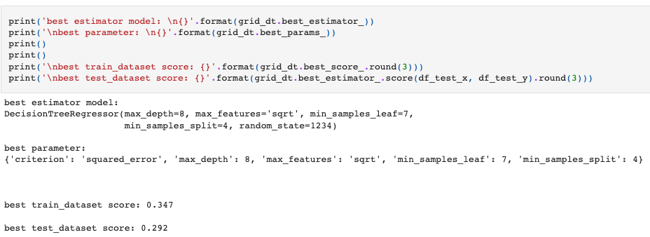
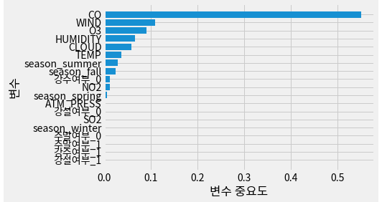
05
모델링을 통한 미세먼지 영향인자 도출
2. 의사결정나무
train data의 score: 0.347
test data의 score: 0.292
: 미세먼지 농도를 예측하는데에
영향을 미치는 변수는 CO > WIND > O3
: 성능이 매우 안좋아 다른 모델을
적용할 필요가 있음

Slide 24
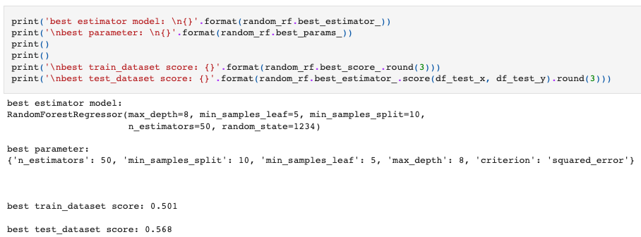
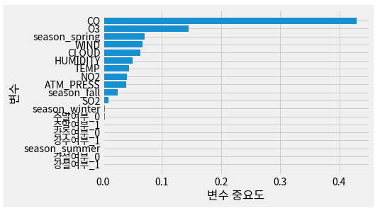
05
모델링을 통한 미세먼지 영향인자 도출
3. RandomForest
train data의 score: 0.501
test data의 score: 0.568
: 미세먼지 농도를 예측하는데에
영향을 미치는 변수는 CO > O3 > 봄
: 성능이 개선되었지만 여전히 높은 성능을
보이지는 못함

Slide 25
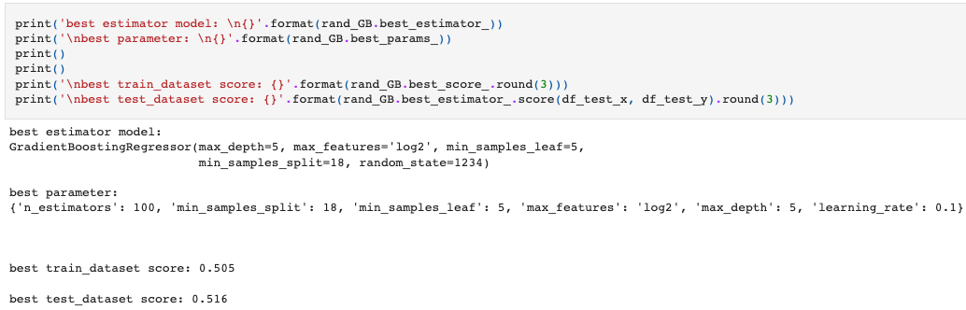
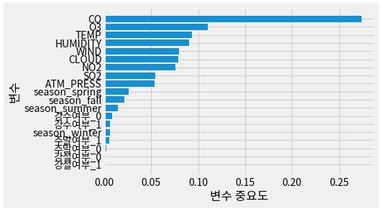
05
모델링을 통한 미세먼지 영향인자 도출
4. Gradient Boosting
train data의 score: 0.505
test data의 score: 0.516
: 미세먼지 농도를 예측하는데에
영향을 미치는 변수는 CO > O3 > TEMP
: 성능이 개선되지는 못했지만 이전에 중요하지 않다고 나왔던 변수가 중요함

Slide 26
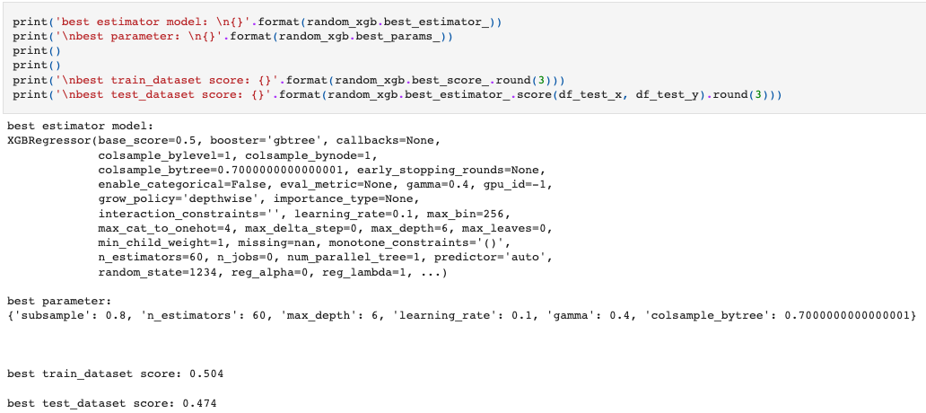
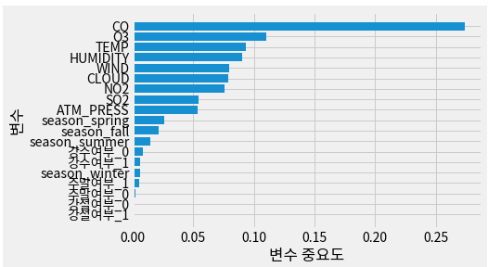
05
모델링을 통한 미세먼지 영향인자 도출
5. XGBoost
train data의 score: 0.504
test data의 score: 0.474
: 미세먼지 농도를 예측하는데에
영향을 미치는 변수는 CO > O3 > TEMP
: 비슷한 Boosting 계열의 모델이라 중요한 변수가 동일한 것으로 보임

Slide 27
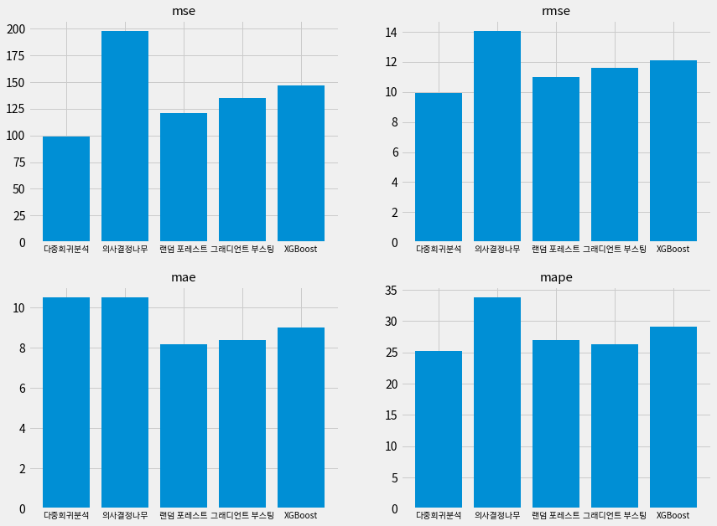
05
모델링을 통한 미세먼지 영향인자 도출
6. 모델평가
각 모델에 대한 성능 평가는 mse, rmse, mae, mape로 진행하였다. 다중회귀분석이 거의 모든 지표에서 좋은 성능을 보이는 것을 볼 수 있다. 또한 랜덤포레스트도 이와 비슷한 성능을 보인다. 다음 모델들을 앙상블 하면 조금 더 좋은 성능을 가진 모델을 구축할 것으로 예상된다.

Slide 28
06
결론 및 대안 제시
해당 데이터는 에어코리아의 서울 중구의 미세먼지, 오존, 이산화질소, 일산화탄소
데이터와 기상청 기상자료개방포털에서 서울특별시 중 서울 측정지에서 시간대별
기온, 강수량, 풍속, 풍향, 습도, 현지기압, 적설량, 전운량의 데이터를 합친 것이다.
이것으로 서울지역으로 지역을 특정하여 미세먼지에 대한 인사이트를 도출하고자 한다.
다중선형회귀모델, 파라미터 튜닝한 의사결정나무, 랜덤포레스트, 그레디언트 부스팅,
XGBoost 모델들의 공통점은 모두 미세먼지의 농도에는 CO, O3, TEMP의 영향이 크다는 것이다. 또한 봄에 미세먼지의 농도가 높은 것을 확인 할 수 있다.

Slide 29
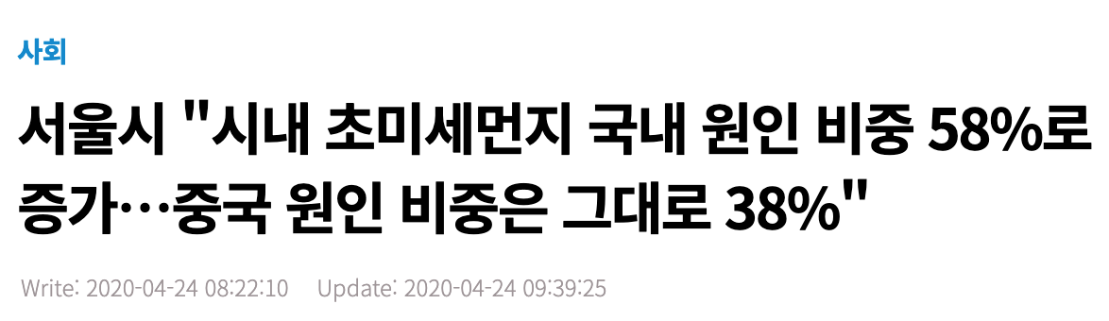

06
결론 및 대안 제시
KBS 뉴스 보도자료
서울신문 – 유용하 기자
일반적으로 미세먼지가 중국으로부터 온다는 인식이 많다.
하지만 중국 원인보다 국내 원인이 더 영향이 크고 이것을 바탕으로
국내에서 발생하는 미세먼지에 대한 문제를 해결을 하고자 노력해야한다.

Slide 30
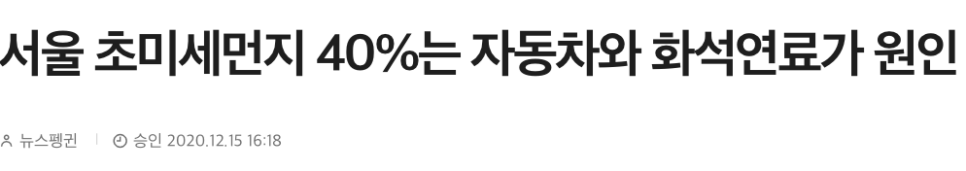
06
결론 및 대안 제시
앞선 분석에서 2sample t-test, 회귀분석, 모델링을 통해 미세먼지의 농도에
중요한 변수는 CO, O3, 온도, 봄이라는 계절적요인이라는 것을 밝혀 내었다
뉴스펭귄
위의 기사에서도 볼 수 있듯이 미세먼지 농도에 가장 영향을 많이 끼치는 일산화탄소는 자동차 등의 기계에서 연료를 사용하면서 발생한다. 현재 서울시는 승용차 요일제를 폐지하고 ‘승용차마일리지’ 제도를 도입하였다. 하지만 많은 서울시민들이 이를 잘 인지하고 있지 못하기 때문에 이를 더욱 홍보하는 것이 필요하다.
또한 미세먼지 비상저감조치 발령시 차량 미운행에 대한 마일리지 뿐만 아니라 대중교통 이용요금을 할인해준다면 더욱 많은 사람들이 대중교통을 이용하여 미세먼지 농도가 더욱 높아지는 것을 방지 할 수 있을 것이다.

Slide 31
07
느낀 통찰 및 애로사항
해당 종합실습을 진행하며 데이터 전처리 및 모델링 뿐만 아닌 통계적 가설검정에 대해서 깊이 이해할 수 있는 계기가 되었다. 데이터를 분석하기 전에 세웠던 가설에 대해 통계적으로 검정하면서 정규성, 2-sample t-test, ANOVA 검정을 하면서 인사이트를 도출해 나가는 과정이 정말 흥미로웠다. 또한 검정에 대한 코드를 자동화하면서 여러가지 경우의 수에 대한 조건을 세우며 stats 라이브러리의 다양한 메소드에 대해 배울 수 있었다. 모델링을 진행하면서 과적합을 방지하고자 노력하였지만 데이터의 수가 적어서 모델의 성능이 잘 나오지 않아 아쉬웠다. 차후에 회귀에 대한 다양한 모델을 공부하고 이를 적용하여 더욱 좋은 성능을 가진 모델을 구축하고 싶다.

Slide 32
감사합니다.
Thank you
Notes:
http://minheeblog.tistory.com/

